Slide 1
Jupyter
1. Einleitung
2. Installieren von Jupyter
3. Wichtige Command Line Befehle
4. Titanic Demo

Slide 2
1. Einleitung
Open Source Webanwendung
Erstellung und Verteilung von Dokumenten
Erstellung von Visualisierungen und schreiben Texten
Computercode und Rich Text Elemente
Datenbereinigung und Datenverarbeitung
Erzeugen von Modellen

Slide 3
2. Installieren von Jupyter
Mithilfe von Anaconda:
Anaconda downloaden und Ausführen
Anaconda beinhaltet Python und Jupyter
Viele Erweiterungen wie Sklearn zum erstellen von KI Modellen bereits enthalten

Slide 4
2. Installieren von Jupyter
Mithilfe von pip (Python’s package manager):
Für Python 3 (empfohlen):
python3 -m pip install --upgrade pip python3 -m pip install jupyter
Für Python 2:
python -m pip install --upgrade pip python -m pip install jupyter

Slide 5
3. Wichtige Command Line Befehle
Jupyter Notebook Server starten:
jupyter notebook
Spezifisches Notebook öffnen:
jupyter notebook notebook.ipynb
Notebook mit bestimmten Port öffnen:
jupyter notebook --port 9999

Slide 6
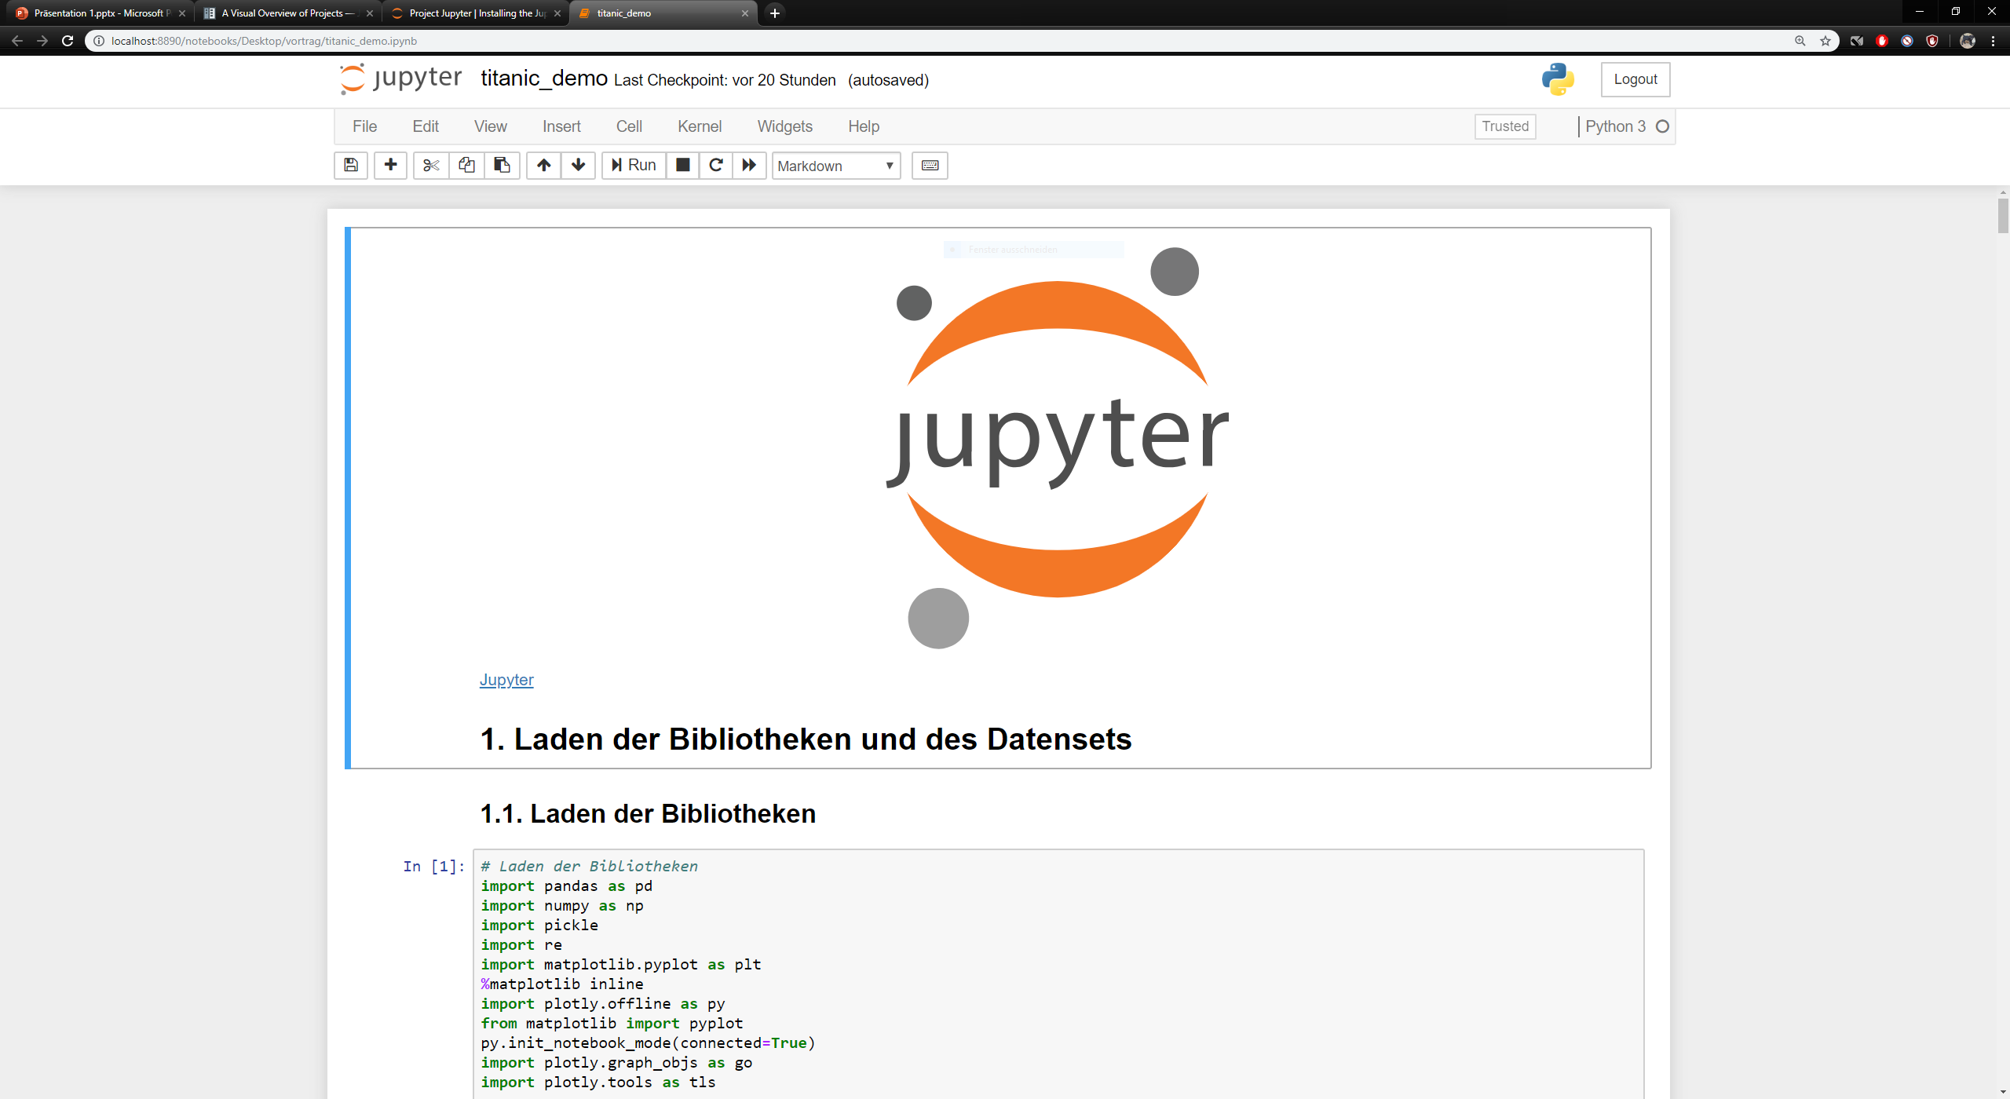
4. Titanic Demo

